Slide 1
Итоговая Презентация
по дисциплине «WEB-программирование»
студента группы ЕК-31
Малашенкова Дмитрия

Slide 2
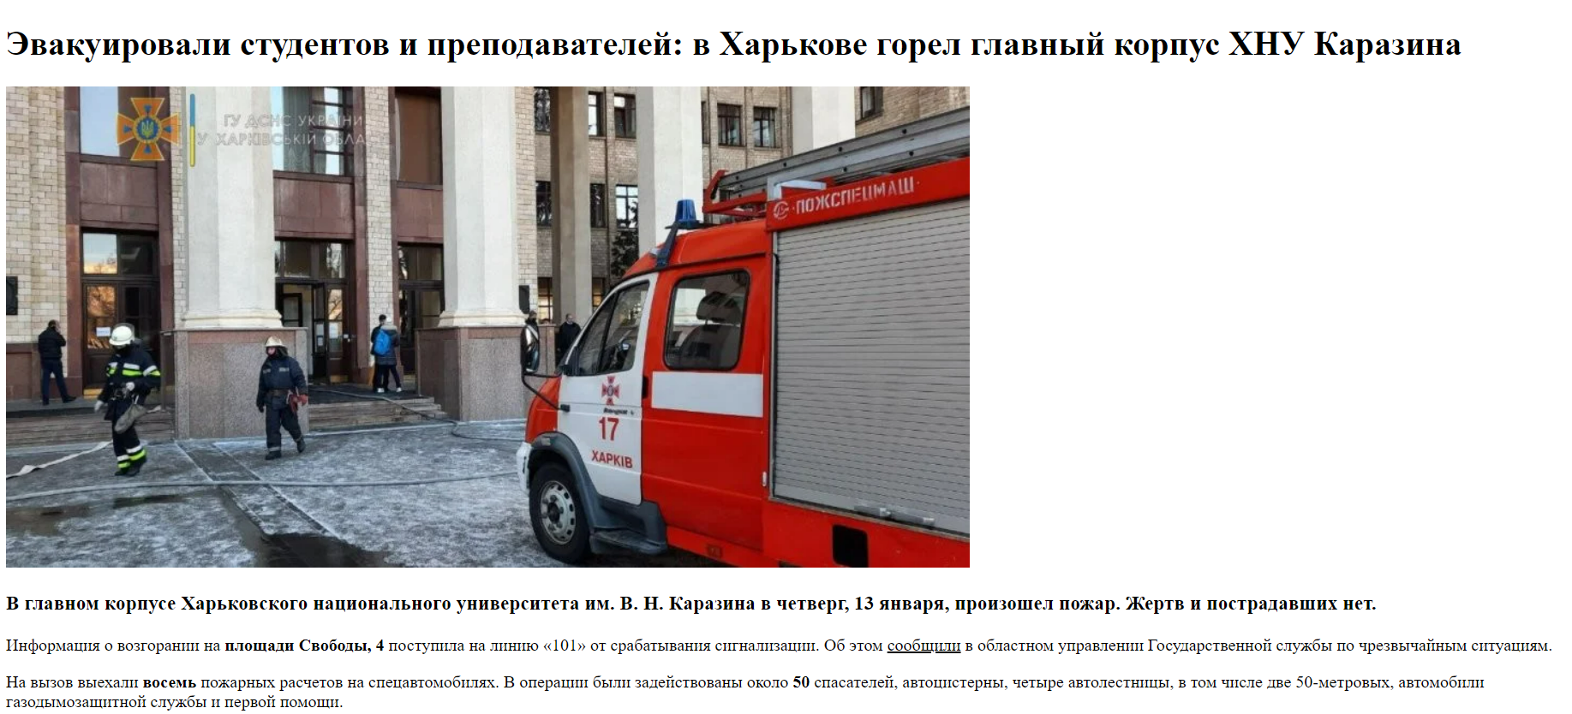
Базовая работа с HTML

Slide 3
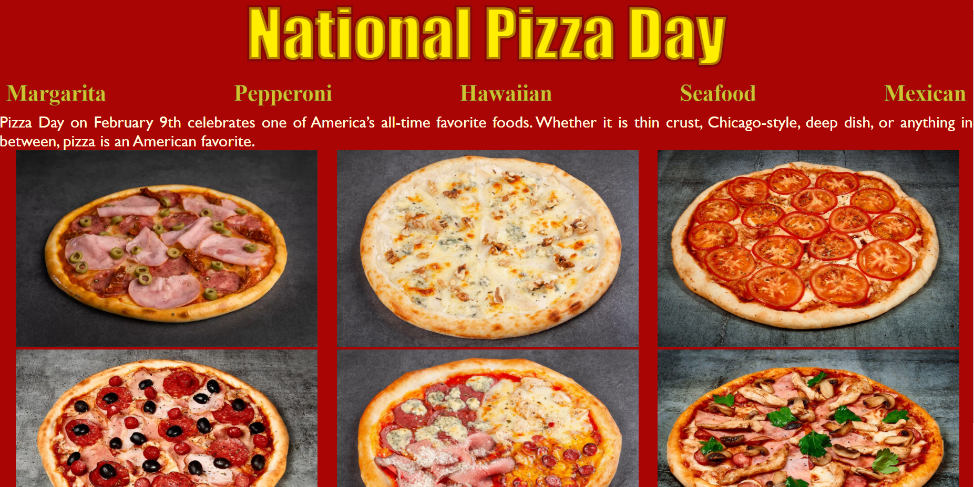
Inline-block

Slide 4
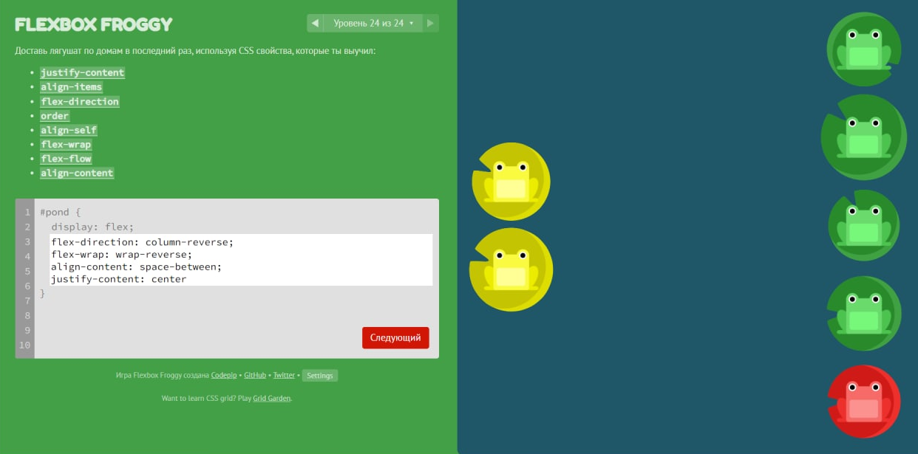
Flexfrog

Slide 5
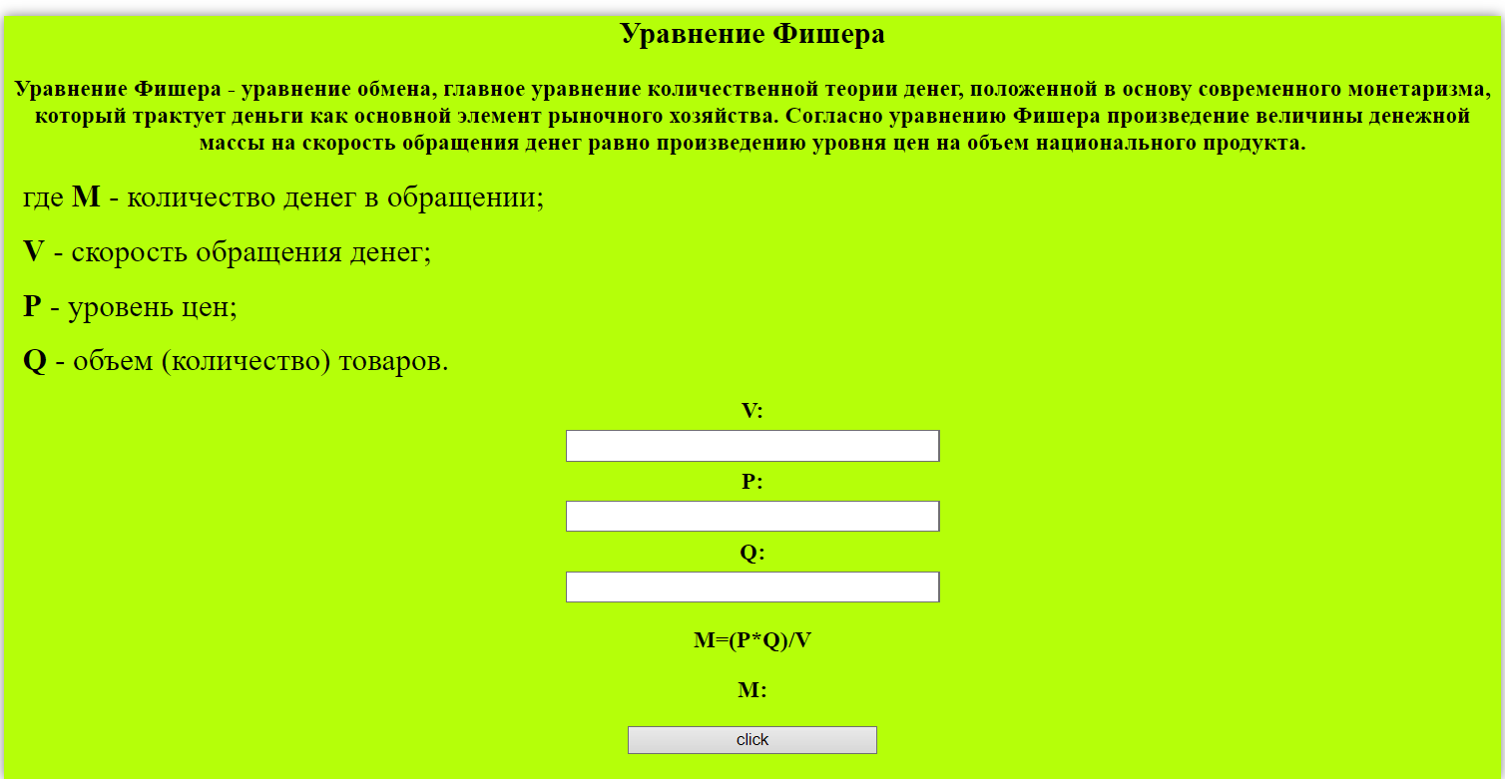
Java script - calc

Slide 6

Java script - test

Slide 7
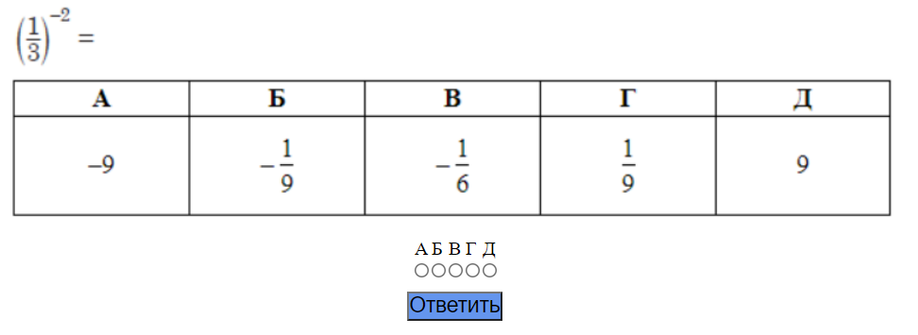
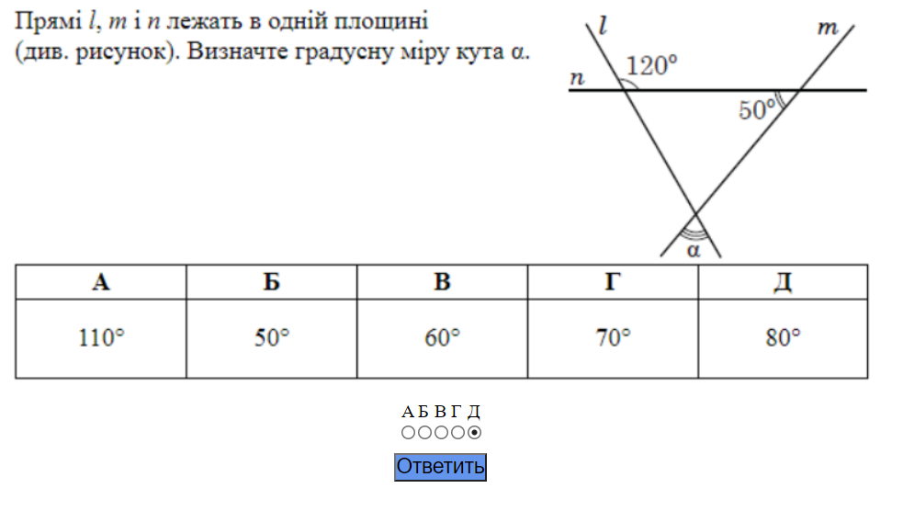
Js array

Slide 8
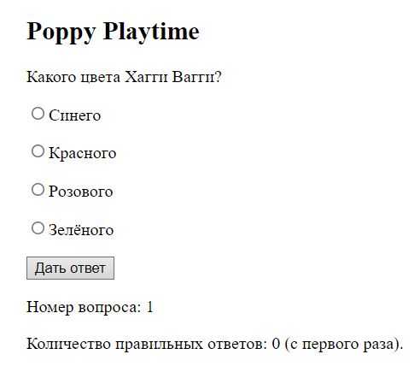
PHP

Slide 9
СПАСИБО ЗА ВНИМАНИЕ

